Slide 1
Ulazna anketa (i ostali materijali)
https://goo.gl/B2VZyv
(prilagođavanje radionice sudionicima ☺ )

Slide 2

SPY PY WEB CRAWLING U PYTHONU

Slide 3
ANDROID 101

Slide 4
Pregled radionice
O Androidu
Aplikacija
Struktura aplikacije
Prva aplikacija – „Hello world”
Izgradimo nešto složenije
Što dalje ?

Slide 5
O Androidu

Slide 6
Što je Android ?
Intentionally left blank

Slide 7
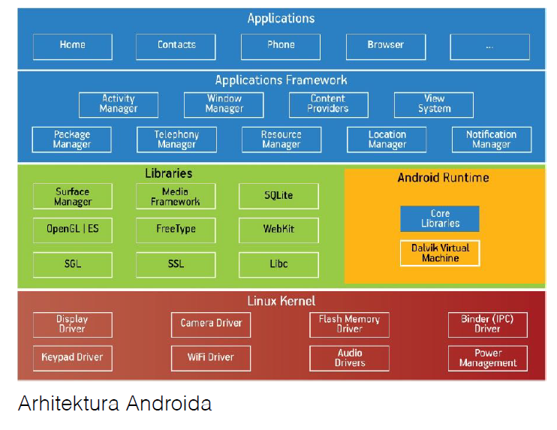

Slide 8
Aplikacije
Primjeri aplikacija ?
Pišemo aplikacije u Javi (C, C++)
Upalimo Android studio i krenimo!

Slide 9
Android aplikacije

Slide 10
„Hello world”
Od čega se sastoji aplikacija (projekt) u Android studiju ?
Stavimo našu aplikaciju na mobitel
Ajmo se sad igrati malo:
Promjeniti pozadinu, ikonu aplikacije, položaj teksta, dodaj gumb koji mjenja boju teksta

Slide 11
Button game
Napravimo sad pravu aplikaciju
Na početnom zaslonu aplikacije nam se nudi početak igre i izlazak iz igre
Igra se sastoji od gumba koji korisnik mora što prije stisnuti kako bi dobio što više bodova
Nakon pritiska gumb promjeni poziciju

Slide 12
Što dalje ?
Dokumentacija:
https://developer.android.com/training/index.html
Zamisli neku ideju (makar već postoji) i probaj napraviti, vjerojatno postoji i dostupna nečija implementacija (ili dio)

Slide 13

O nama
Domagoj Pluščec, Dunja Vesinger
Studenti FER-a
ICM – Istraživački centar mladih
www.icm.hr

